Slide 1
Ascensio
Action. Réaction. Communication.

Slide 2
Sommaire
Partenaires et sponsors
Communication et plan d’action
Projet Marketing
Présentation de l’entreprise
Identité Graphique du projet
Ascensio
Action. Réaction. Communication.

Slide 3

Présentation de l’entreprise
Ascensio
Action. Réaction. Communication.

Slide 4
L’histoire et ses objectifs
La gestion et le développement de la communication sont les principaux objectifs d’Ascensio.
Créée en 2015 par un groupe d’étudiants d’Epseco Bayonne, cette équipe composée de sept membres aux compétences variées, saura satisfaire vos attentes.
Ascensio représente l’élévation de votre entreprise. C’est le secret, la clef pour une quête de croissance significative.
Ascensio
Action. Réaction. Communication.

Slide 5
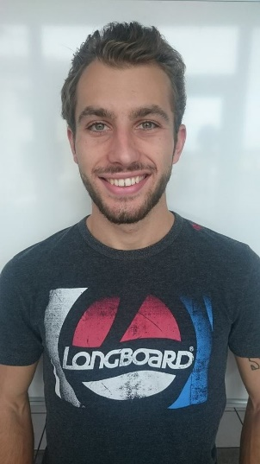
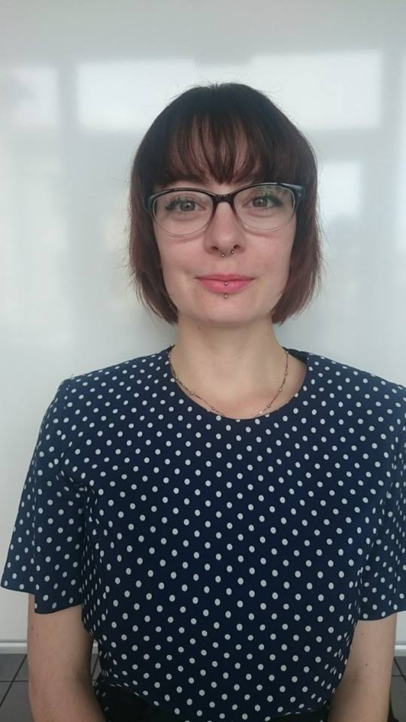
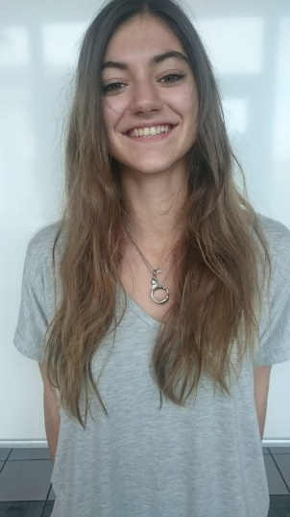
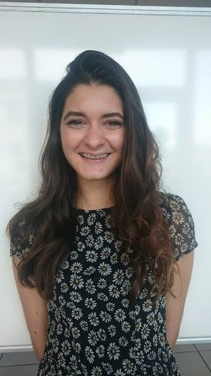
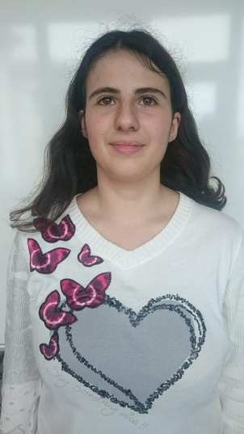
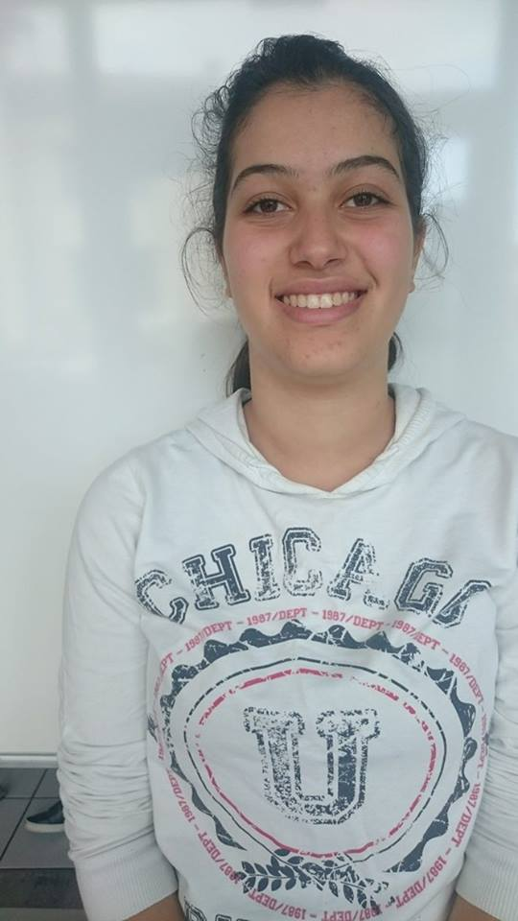
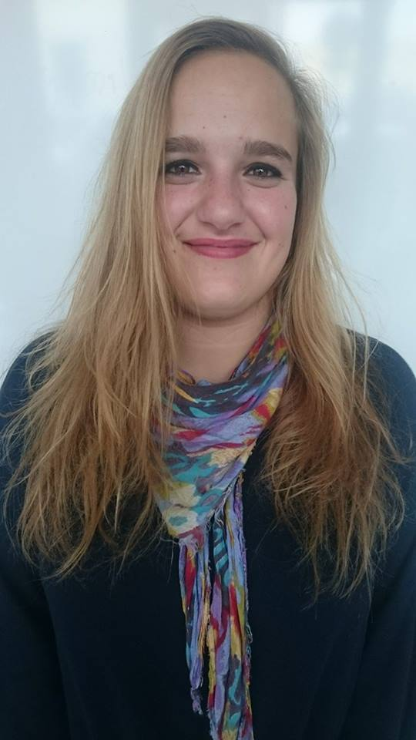
L’équipe
Jordan
Chef
Graphiste
Contact chefs
Marielle
Commu-nication
hors médias
Lily
Sous chef
Trésorière
Julie
Réseaux
sociaux
Nahia
Graphiste
Bruna
Commu-
nication hors
médias
Marion
Relation Presse
Sponsor
Ascensio
Action. Réaction. Communication.

Slide 6
Identité graphique
ÊGamme des couleurs
Conçue afin de garantir une cohérence de l’identité visuelle de l’agence de communication et une homogénéité de ses productions graphiques, cette charte présente l’ensemble des principes à respecter et des éléments à intégrer, pour développer une communication forte, lisible et durable.
RVB : R;102 V;0 B;102
RVB : R;173 V;38 B;234
RVB : R;237 V;139 B;230
Le violet est la couleur par excellence des rêveurs, des personnes spirituelles plutôt que matérielles.
Elle a des vertus apaisantes sur les esprits ; elle permet de calmer certaines émotions, de réfréner des colères ou des angoisses…
L'une de ses nuances, le mauve, accentue encore plus ce côté rassurant et serein.
ÊLogotype
Ascensio
Le logotype d’Ascensio est un symbole fort, ouvert, équilibré.
Action. Réaction. Communication.
A travers un traitement graphique moderne, il évoque la forme générale d’une élévation constante, signe d’un perpétuel envol.

Slide 7

La Soupe des Chefs
La Soupe des chefs est un projet inspiré d’évènements ayant eu lieu à Lion. Il sera cette année organisé sur la Côte Basque par le groupe Ascencio en étroite collaboration avec l’association du Kiwanis Bayonne-Biarritz.
Le principe est simple: il s’agit de vendre de la soupe au profit de l’association, permettant ainsi de lever des fonds pour … . Cette soupe sera élaborée par plusieurs chefs de la Côte Basque.
Ascensio
Action. Réaction. Communication.

Slide 8

Projet Marketing
Ascensio
Action. Réaction. Communication.

Slide 9
Stratégie marketing
Dans le but d’augmenter les fonds que nous récolterons pour l’association, nous avons définit notre cible comme étant les personnes qui dans leurs habitudes ne participent pas aux dons.
Les personnes ayant pour habitude de donner de l’argent aux associations ne constituent pas une cible car elles sont considérées comme acquises.
En revanche il existe une grande partie de clients dis « potentiels » que nous irons chercher en créant le besoin, une envie de curiosité d’acheter la soupe. Pour cela, notre objectif marketing sera de rendre cette soupe glamour, nous mettrons en avant les compétences des chefs, ainsi que l’euphorie gustative qu’elles offriront.
Ascensio
Action. Réaction. Communication.

Slide 10
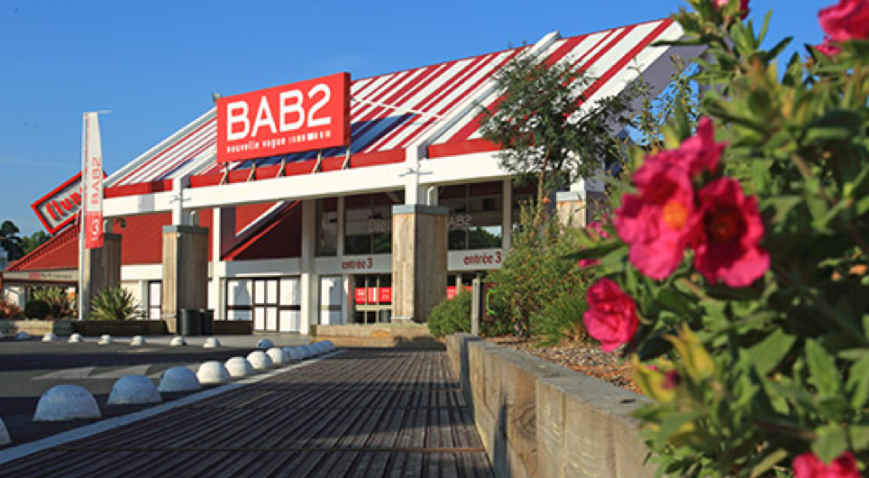
Date-Lieu
Nous avons choisit d’organiser cet évènement durant le week-end du 23/24 Janvier 2016, période de soldes.
Quant au lieu, nous avons arrêté notre choix sur le BAB2, lieu hautement fréquenté par les habitants de la Côte Basque. Nous réfléchissons actuellement sur la possibilité de créer un second point de vente à la même date.
Ascensio
Action. Réaction. Communication.

Slide 11

Veille
Afin de garantir un succès phénoménal, nous optimiserons les réussites
des anciens projets et atténuerons les faiblesses.
Ascensio
Action. Réaction. Communication.

Slide 12

Identité graphique du projet
Ascensio
Action. Réaction. Communication.

Slide 13
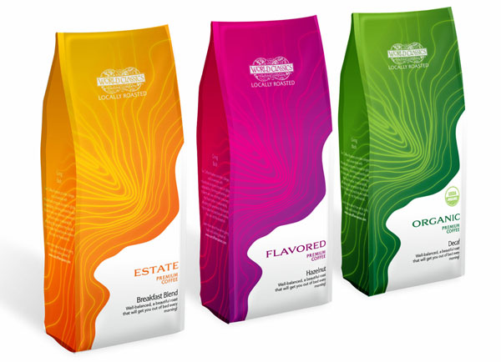
Packaging - Graphisme
Nous intégrerons une identité graphique au projet, une affiche et des flyers sont aussi en cours de création.
Les soupes seront vendues sur place ou à emporter,
afin de faciliter la dégustation, un packaging travaillé sur l’IG sera créé.
Ascensio
Action. Réaction. Communication.

Slide 14

Communication et plan d’action
Ascensio
Action. Réaction. Communication.

Slide 15
Plan communication
Plan média: - Création d’une page et d’un événement facebook - Promotion sur les divers réseaux sociaux - Dossier de Presse
Plan hors-média: - Distribution de Flyers - Déposition d’affiches.
- Promotion de l’événement
Ascensio
Action. Réaction. Communication.

Slide 16

Partenaires et sponsors
Ascensio
Action. Réaction. Communication.

Slide 17

Démarche
Pour financer notre projet, nous entendons démarcher des entreprises présentes sur la Côte afin de pouvoir financer le projet et sa communication grâce à un dossier de sponsoring.
Nous rechercherons les chefs cuisiniers de la Côte prêts à nous suivre pour ce projet. Leur rôle sera de créer leur recette de soupe et venir sur place pour la cuisiner.
Ascensio
Action. Réaction. Communication.

Slide 18
Merci de nous faire confiance
Ascensio
Action. Réaction. Communication.

